Slide 1
Ferien auf dem Bauernhof
12. 10. 2021

Slide 2
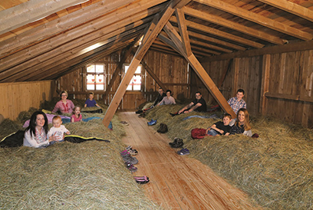
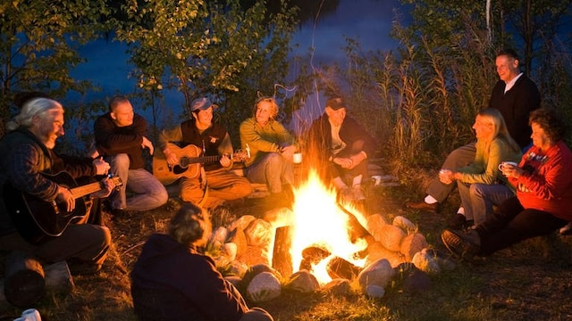
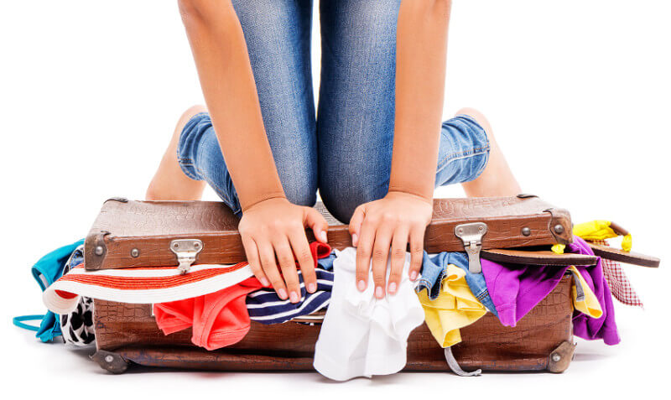
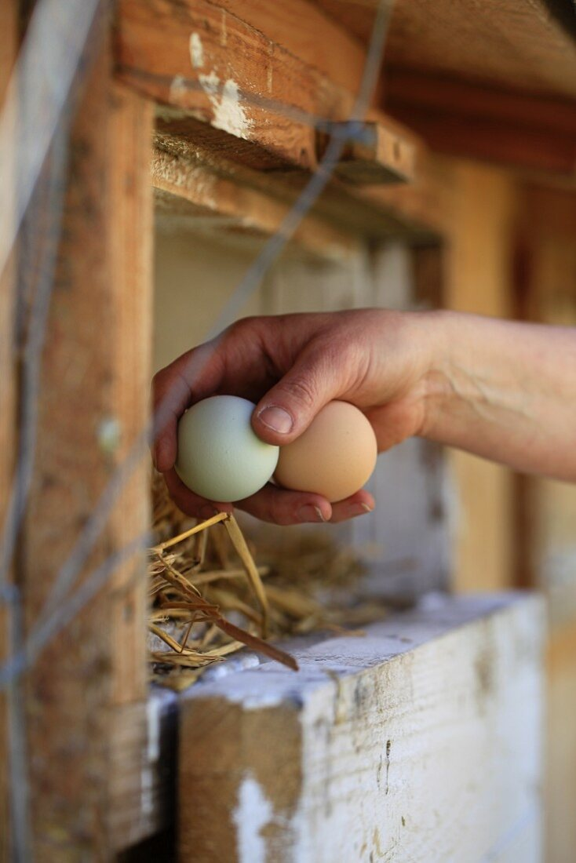
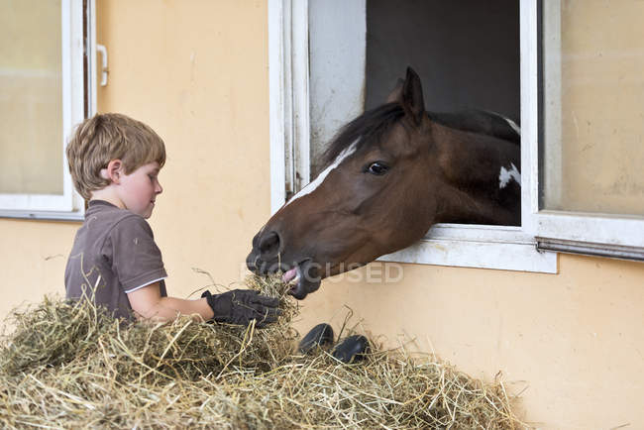
Lies den Text. Welches Foto passt zu dem Text?
Familie Broda auf dem Bauernhof Sonnenblume
Im letzten Sommer hat sich die Familie Broda entschieden, die Ferien auf dem Bauernhof Sonnenblume in Bayern zu verbringen. Die Mutter hat die Koffer gepackt und am nächsten Morgen haben sie sich auf den Weg gemacht. Vater Markus hat zu Mutter Sabine und den Kindern Jonas und Anna gesagt, dass sie eine ganze Woche in Bayern auf dem Bauernhof von Rudolf und Christine bleiben würden.
1 | 2 | 3 | 4 | 5

Slide 3
der Bauernhof
Wo lebst du? - Auf dem Bauernhof.
die Ferien auf dem Bauernhof verbringen
die Koffer packen
sich auf den Weg machen

Slide 4
Am Nachmittag sind sie endlich angekommen. Zuerst haben sie zu Mittag gegessen und danach sind Jonas und seine Schwester Anna gleich zu den Tieren gegangen. Anna hat die kleinen Katzen gestreichelt, die Mutter hat die Koffer ausgepackt und der Vater ist mit Bauer Rudolf in den Wald gegangen und hat mit ihm das Holz für das Lagerfeuer gesammelt. Der Nachmittag ist schnell vergangen und am Abend haben sich alle am Lagerfeuer versammelt und Lieder gesungen.
1 | 2 | 3 | 4 | 5

Slide 5
ankommen
wir sind angekommen
die Katzen streicheln
die Koffer auspacken
in den Wald gehen
das Holz
das Holz für Lagerfeuer sammeln
Lieder singen

Slide 6
Die Familie Broda hat die erste Nacht im Heu in der Scheune übernachtet. Am nächsten Morgen sind Rudolf, Markus, Jonas und Anna sehr früh aufgestanden, denn sie haben schon vor dem Frühstück die Tiere gefüttert. Christine und Sabine haben in der Zwischenzeit frische Äpfel vom Baum gepflückt und für das Mittagessen einen leckeren Apfelstrudel gebacken. Nach der Arbeit war endlich Zeit für das Frühstück. Alle waren hungrig und es hat sehr gut geschmeckt.
1 | 2 | 3 | 4 | 5

Slide 7
das Heu
im Heu in der Scheune übernachten
die Tiere füttern
frische Äpfel vom Baum pflücken
das Essen hat gut geschmeckt

Slide 8
Den ganzen Vormittag war die Familie auf dem Bauernhof beschäftigt. Familie Broda hat Rudolf und Christine die ganze Woche bei der Arbeit geholfen. Die Kinder haben am liebsten die Hühnereier eingesammelt. Nachmittags haben die Männer fleißig auf dem Feld gearbeitet und die Frauen haben sich in der Zwischenzeit um die Tiere und den Haushalt gekümmert.
1 | 2 | 3 | 4 | 5

Slide 9
die Familie war beschäftigt
die Hühnereier einsammeln
sich um den Haushalt kümmern
auf dem Feld arbeiten

Slide 10
Die Woche ist schnell vergangen und schon hat sich die Familie Broda wieder verabschiedet. Sie haben Rudolf und Christine aber versprochen, im nächsten Sommer wiederzukommen. Jonas hat dort wirklich viel erlebt. Zu Hause hat er gleich alles seinen Freunden erzählt und ihnen die Fotos gezeigt. Das Schönste für ihn war aber, als er sein Lieblingstier gefüttert hat.
1 | 2 | 3 | 4 | 5

Slide 11
sich verabschieden
viel erleben
die Fotos zeigen

Slide 12
Übung
Lies den Text und ergänze ihn mit der richtigen Form des Hilfsverbs haben oder sein.
Die Ferien sind leider schon vorbei, aber in diesen Sommer __habe_ ich wirklich viel erlebt. Ich _________ einen Teil der Sommerferien mit einer Jugendgruppe auf einem Bauernhof in Slowenien verbracht. Der Bauer Toni und die Bäuerin Ana _________ uns das Leben auf dem Bauernhof gezeigt. Jeden Morgen _________ wir sehr früh aufgestanden. Dann _________ wir zuerst gefrühstückt und nach dem Frühstück _________ wir die Tiere im Stall gefüttert. Die Mädchen _________ der Bäuerin Ana im Gemüsegarten geholfen. Und die Jungs _________ mit dem Bauer Toni auf dem Feld gearbeitet. Nach der Arbeit _________ sie dann mit dem Traktor nach Hause gefahren. Wir _________ alle die Möglichkeit gehabt, die Pferde zu reiten. Manchmal _________ wir auch auf der Wiese mit dem Hund gespielt. Am Abend _________ die ganze Gruppe das Abendessen im Bauernhaus gegessen. Und hier _________ ich auch zum ersten Mal in meinem Leben im Heu geschlafen. Das war super!

Slide 13
Übung
Ergänze die Sätze mit den Verben im Perfekt.
Beispiel: Die Mutter hat die Koffer gepackt.
Am Nachmittag _____________ sie (Pl.) ______________________ .(ankommen)
Zuerst _____________ sie (Pl.) alle zu Mittag ______________________. (essen)
Die Kinder __________ die Tiere ______________________ .(füttern)
Anna _________ die kleinen Katzen ______________________. (streicheln)
Mutter und Vater __________ Rudolf und Christine _____________________. (helfen)
Jonas _________ alle Fotos seinen Freunden ______________________. (zeigen)

